Slide 1
PERBANDINGAN SUARA NAFAS NORMAL DAN PENDERITA ASMA
DENGAN METODE PENERAPAN
FFT

Slide 2
Pernafasan Normal Dan Abnormal
Suara pernafasan normal dapat terdengar pada dada seorang yang sehat memiliki puncak frekuensi pada frekuensi di bawah 100 Hz[1], yang bercampur dengan suara otot dan suara kardiovaskular, sehingga tidak mudah dibedakan.
Suara pernafasan abnormal dapat terdengar pada orang yang memiliki penyakit pernafasan. Suara tersebut terdengar berbeda dibandingkan suara pernafasan normal akibat adanya kelainan yang dapat meningkatkan atau mengurangi transmisi suara. Suara pernafasan abnormal memiliki rentang frekuensi antara 100 Hz hingga 2000 Hz bergantung dari jenis kelainannya [2].
Untuk dapat melakukan pendeteksian yang lebih akurat, digunakan metode analisis yang bersifat kuantitatif dan terkomputerisasi. Data hasil auskultasi akan direkam dan diolah dengan perangkat komputer, sehingga dapat digunakan untuk penggunaan jangka panjang. Data hasil auskultasi juga memiliki nilai dan karakteristik khusus sehingga dapat dibedakan satu sama lain. metode Fast Fourier Transform.

Slide 3
Wheezes
Wheezes merupakan jenis suara pernafasan abnormal yang
bersifat kontinu.
Banyak studi telah dilakukan untuk mengetahui karakteristik
wheeze.
Komite American Thoraic Society mendefinisikan bahwa wheeze
memiliki pitch tinggi dibandingkan suara pernafasan normal dan
atau lebih[3].
Wheezes memiliki durasi lebih dari 100 ms [3].
Pada penderita asma wheezes terjadi ketika aliran udara mengalir melalui
saluran udara yang menyempit.
Karena Wheezes memiliki nilai frekuensi yang ditetapkan sebelumnya, maka
analisis pada domain frekuensi dapat dilakukan unutuk mendeteksi adanya
wheezes.
berfrekuensi dominan 400 Hz

Slide 4



Fast Fourier Transform
Memahami transformasi Fourier sangatlah penting dan berguna dalam analisis sinyal digital. Dalam
transformasi fourier suatu sinyal akan disajikan dalam domain waktu. Transformasi sinyal dari kawasan
waktu ke kawasan frekuensi tersebut dirumuskan dengan:
X(f) merupakan spektrum dengan domain frekuensi, sedangkan merupakan sinyal masukan dalam
domain waktu. t adalah waktu, j adalah bilangan kompleks dan merupakan 2πf, dimana f adalah
frekuensi.
Persamaan merupakan persamaan transformasi Fourier kontinyu. Terdapat beberapa yang berbeda dari transformasi Fourier kontinyu yaitu transformasi Fourier waktu pendek dan transformasi Fourier diskrit. Transformasi Fourier diskrit sangat berguna pada perhitungan komputasi, dimana integral pada transformasi Fourier kontinyu harus digantikan dengan sumasi numerik. Salah satu algoritma dalam menghitung transformasi Fourier diskrit adalah Fast Fourier Transform (FFT). FFT dapat dituliskan dalam bentuk sinusoidal sebagai berikut:
Dimana x(n) adalah koefisien sinus dan cosinus pada , k adalah indeks dari frekuensi pada frekuensi ke
N dan n adalah indeks waktu. adalah nilai dari spektrum ke-k (domain frekuensi). x(n) adalah nilai
sinyal pada domain waktu.

Slide 5
Metodologi Akuisisi data
Akuisisi data (pengambilan informasi) dilakukan dengan stetoskop
elektronik.
Didesain dengan mengambil bagian chestpiece dan tube dari stetoskop.
Pada bagian ujung tube terhubung dengan mikrofon kondenser.
Mikrofon kondenser dihubungkan dengan kabel ber-jack 3,5 mm yang
kompatibel dengan perangkat komputer. Alat berkerja
Data yang dikumpulkan berupa sampel suara nafas normal dan sampel
suara nafas penderita asma, dengan masing – masing berdurasi 10 sekon.
Sampel suara disimpan dalam format .wav. Karena tidak semua data
dapat diambil secara real, maka digunakan juga sampel suara dari
repository

Slide 6
Pengolahan Sinyal
Pengolahan yang dilakukan terbagi menjadi, pengolahan awal,
FFT, dan ekstraksi ciri. Pengolahan awal berupa pemberian
filter lowpass pada frekuensi 2000 Hz dan filter highpass pada
frekuensi 100 Hz untuk menghilangkan suara jantung, suara
otot-otot dan suara ambien. Pengolahan sinyal dilakukan pada
frame kecil berukuran 50 ms dengan pergeseran antar frame
adalah 20 ms.
FFT dilakukan pada masing – masing frame. Hasil dari FFT
ditampilkan dalam bentuk grafik. Ditampilkan juga frekuensi
dominan dari masing-masing potongan suara.

Slide 7
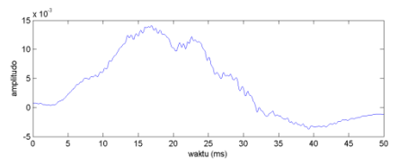
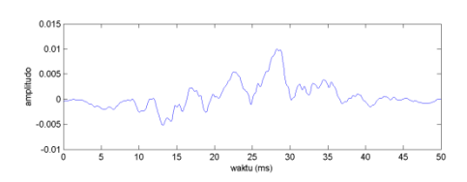
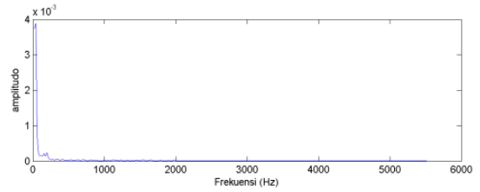
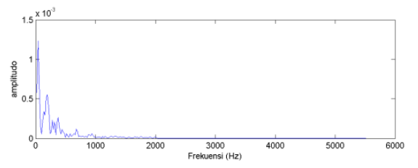
Hasil Plot Grafik
Dari masing–masing sampel suara didapatkan hasil berupa grafik frekuensi terhadap intensitas.
Didapat 1177 potongan suara nafas normal, dan 322 potongan suara nafas wheezing.
Plot grafik dihasilkan dari masing– masing potongan suara.
Gambar 1. Grafik waktu vs amplitudo dan frekuensi vs Gambar 2. Grafik waktu vs amplitudo dan frekuensi vs
amplitudo dari potongan 50 ms suara nafas normal amplitudo dari potongan 50 ms suara nafas normal

Slide 8
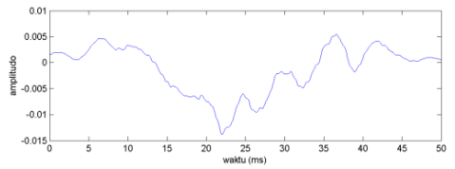
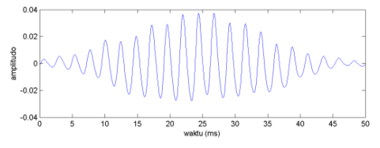
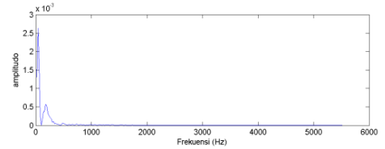
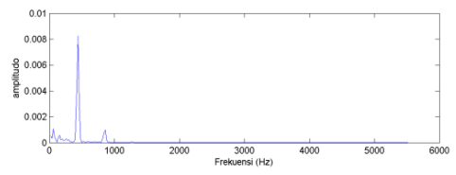
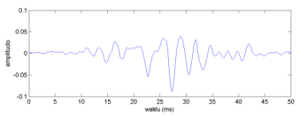
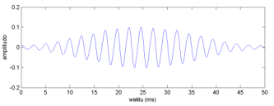
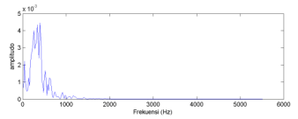
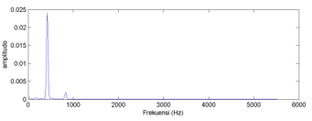
Hasil Plot Grafik
Gambar 3. Grafik waktu vs amplitudo dan frekuensi vs amplitudo dari potongan Gambar 5. Grafik waktu vs amplitudo dan frekuensi vs amplitudo dari potongan
50 ms suara nafas normal 50 ms suara wheezing pada penderita nafas asma
Gambar 4. Grafik waktu vs amplitudo dan frekuensi vs amplitudo dari potongan Gambar 6. Grafik waktu vs amplitudo dan frekuensi vs amplitudo dari potongan
50 ms suara nafas normal 50 ms suara wheezing pada penderita nafas asma

Slide 9
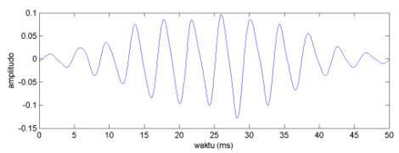
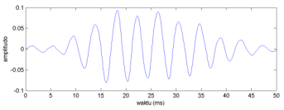
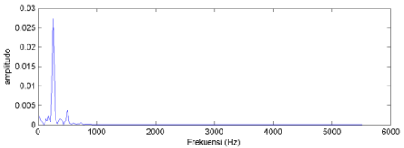
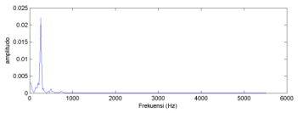
Hasil Plot Grafik
Gambar 7. Grafik waktu vs amplitudo dan frekuensi vs amplitudo dari Gambar 8. Grafik waktu vs amplitudo dan frekuensi vs amplitudo dari
potongan 50 ms suara wheezing pada Penderita asma potongan 50 ms suara wheezing pada Penderita asma

Slide 10
Pembahasan
Pada Gambar 1,2,3, dan 4 merupakan grafik waktu vs amplitudo dan
frekuensi vs amplitudo dari potongan 50 ms suara nafas normal.
Dari hasil yang didapat potongan suara nafas normal memiliki frekuensi dominan (193.165±84.194) Hz dan memiliki rentang spektrum yang lebar.
Terdapat nilai frekuensi dominan 400 Hz, namun potongan suara tersebut tidak digolongkan sebagai suara wheezing karena tidak berlangsung lebih dari 250 ms sesuai dengan karakteristik dari suara wheezing [2,3,5].
Gambar 5,6,7, dan 8 merupakan grafik waktu vs amplitudo dan frekuensi vs amplitudo dari potongan 50 ms suara wheezing pada penderita asma.
Pada gambar 5 dan 6 potongan suara memiliki frekuensi dominan pada nilai sekitar 400 Hz, dan berlangsung selama lebih dari 100 ms.
Potongan suara tersebut digolongkan sebagai suara wheezing. Dari hasil yang didapat potongan suara nafas wheezing memiliki frekuensi dominan (303.500±107.219) Hz.
Berdasarkan grafik waktu vs amplitudo, potongan suara nafas normal dan potongan suara nafas wheezing dapat terbedakan dimana gelombang suara wheezing berbentuk gelombang sinusoidal yang sesuai dengan ciri suara wheezing yaitu bersifat “musikal” [5].

Slide 11
Suara nafas normal dan suara nafas penderita asma dapat dibedakan berdasarkan nilai frekuensi dominan yang didapatkan menggunakan metode fast fourier transform. Suara nafas normal frekuensi dominan yaitu (193.165±84.194) Hz dan suara wheezing memiliki frekuensi dominan yaitu (303.500±107.219) Hz.. Suara nafas normal dan suara nafas penderita asma juga dapat dibedakan berdasarkan visualisasi pada grafik.

